Slide 1
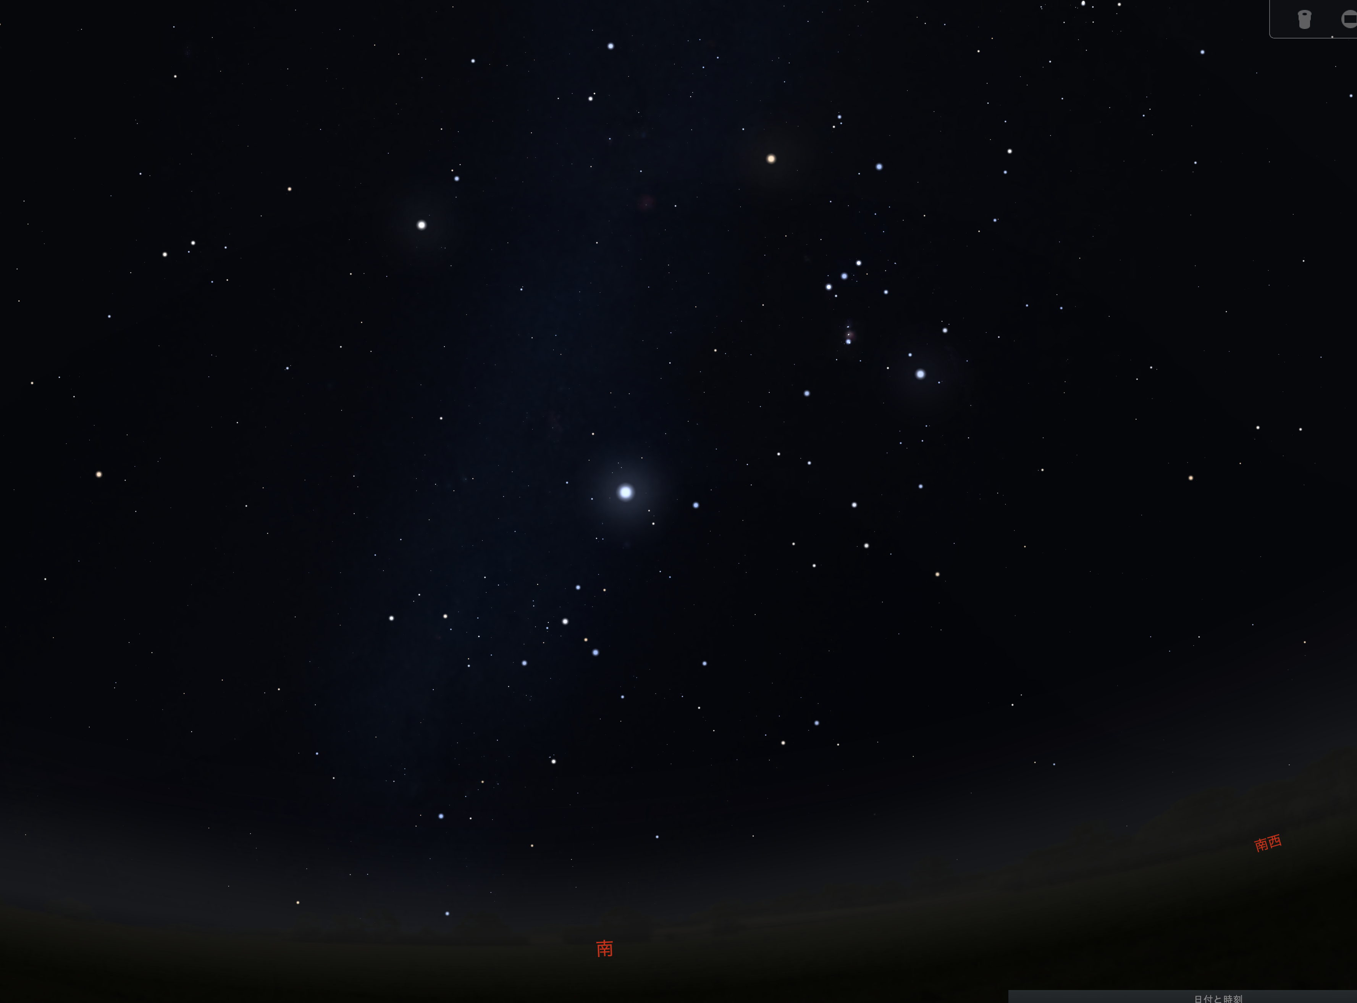
オリオン
シリウス
弓
南
南西

Slide 2
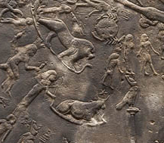
かに
しし
ふたご
星
弓を持つ女性
頭に星をいただく雌牛

